Slide 1
Тренажер
з математики
3 клас
Порівняння іменованих чисел

Slide 2
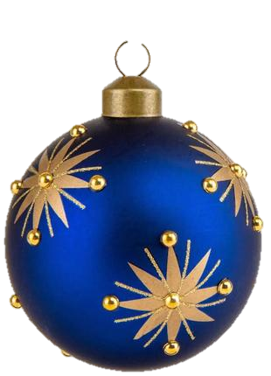
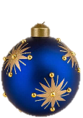
2м
200 см

Slide 3
1м2см
120 см

Slide 4
1м2см
102 см

Slide 5
500см
50дм

Slide 6
900см
92 дм

Slide 7
380см
32 дм

Slide 8
16см
6 дм

Slide 9
406см
4м6см

Slide 10
780см
708см

Slide 11
80дм
800см

Slide 12
Молодці

